Slide 1
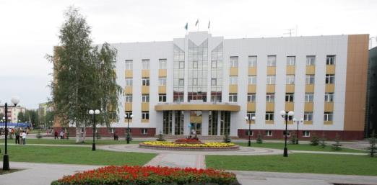
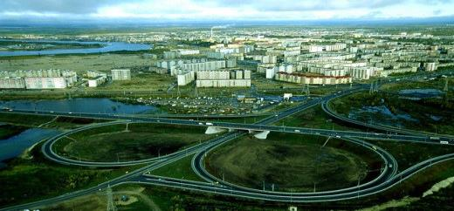
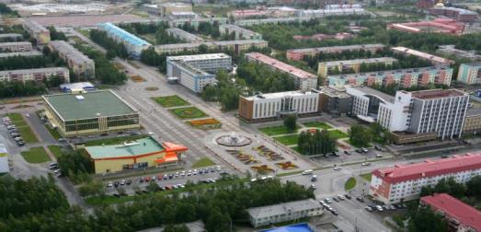
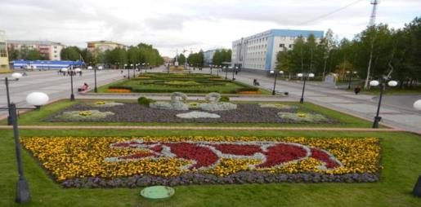
Нефтеюганск –моя Родина 5 часть
Сильна казна – сильна страна

Slide 2
ВИРТУАЛЬНАЯ ФОТОВЫСТАВКА АРХИВНЫХ ДОКУМЕНТОВ ПОДГОТОВЛЕНА В РАМКАХ ПРАЗДНОВАНИЯ
ПЯТИДЕСЯТИЛЕТИЯ ОБРАЗОВАНИЯ ГОРОДА НЕФТЕЮГАНСКА
И ПОСВЯЩЕНА ДЕЯТЕЛЬНОСТИ ДЕПАРТАМЕНТА ФИНАНСОВ АДМИНИСТРАЦИИ ГОРОДА НЕФТЕЮГАНСКА
Каждый из нас знает, что такое «семейный бюджет», но, увы, не каждый умеет с ним грамотно работать: сопоставив доходы и расходы семьи, не каждый может учесть незапланированные траты, не всегда могут рассчитать свои финансовые возможности. Отсюда возникают финансовые трудности. А что, если в этой семье проживает около 125 тысяч человек?
Как в таком случае рассчитать запросы и нужды каждого, учесть все микро- и макро-изменения внешнего мира, влияющего на схему доходов и расходов? Это чрезвычайно трудно, но возможно! На протяжении пяти десятков лет в Нефтеюганске этим занимается финансовый исполнительный орган, сегодня это –
департамент финансов администрации города Нефтеюганска

Slide 3
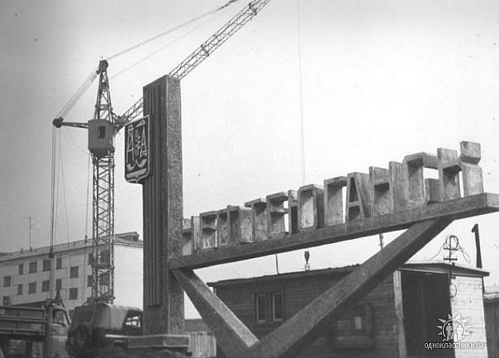
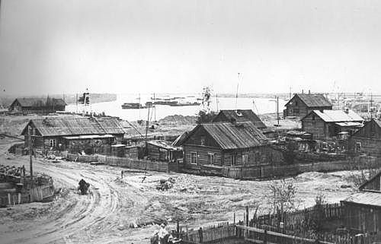
Историческая справка
16 октября 1967 года Президиум Верховного Совета РСФСР издал Указ «О преобразовании рабочего посёлка Нефтеюганск Сургутского района Ханты-Мансийского национального округа, Тюменской области в город окружного подчинения». Так поселок преобразовался в город Нефтеюганск.
С этого времени на территории Нефтеюганска начал работу Совет депутатов трудящихся. Совет был сформирован из избранных жителями города Нефтеюганска депутатов. В свою очередь народные избранники занялись созданием исполнительной власти: создавались исполнительные комитеты, назначались их руководители…
82 млн.руб- черз ИСН
Отдел по делам архивов департамента по делам администрации
города Нефтеюганска
Фонд № 1, опись № 1, предисловие к описи
Фонд № 10, опись № 1, предисловие к описи
Фотофонд, опись № 1, ед.хр. № 3189. 1962 год

Slide 4
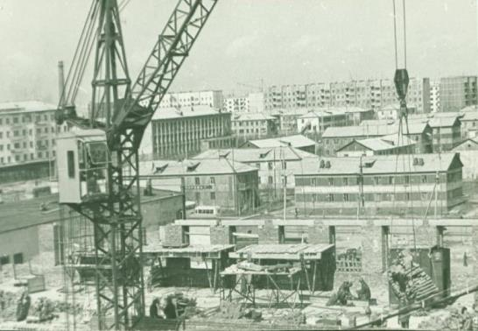
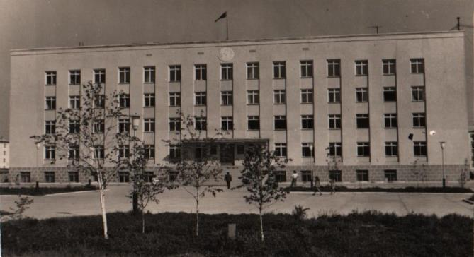
Здание Совета депутатов
трудящихся на панораме новостроек
города Нефтеюганска. 1980 год
Здание Совета
депутатов трудящихся
(Дома Советов)
в г.Нефтеюганске. 1982 год
Отдел по делам архивов департамента по делам администрации города Нефтеюганска
Фотофонд, опись № 1, ед.хр. № 58, 102

Slide 5
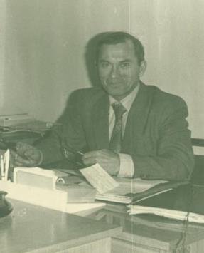
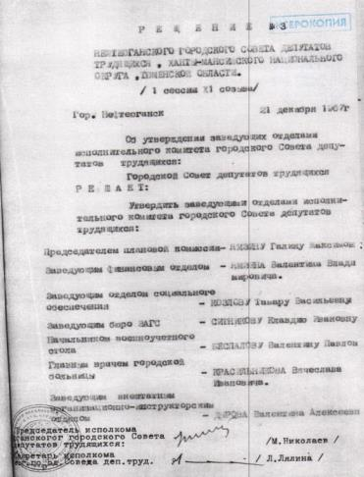
Свою деятельность финансовый отдел начал с 1 января 1968 года
Решением № 3 первой сессии XI созыва Нефтеюганского городского Совета депутатов трудящихся от 21 декабря 1967 года был назначен заведующий финансовым отделом
Ямзин Валентин Владимирович – начальник финансового отдела Нефтеюганского городского Совета депутатов трудящихся 1967-1980 годы
Отдел по делам архивов департамента по делам администрации города Нефтеюганска
Фонд № 1, опись № 1, предисловие к описи
Фонд № 10, опись № 1, предисловие к описи
Фонд № 1, опись № 1, ед.хр. № 13, л. № 12
Фотофонд, опись № 1, фонд № 64, оп. № 19, ед.хр. № 17

Slide 6
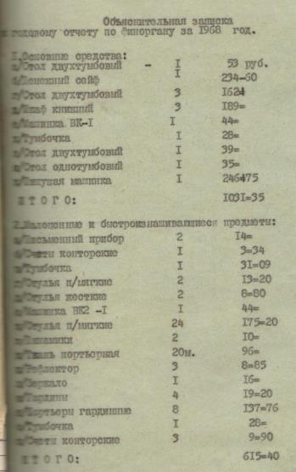
Первые годы становления для любой организации являются самыми трудными.
Не исключением стал и отдел финансов: разработать оптимальную структуру, нормативные документы, подобрать грамотный кадровый состав, провести расчеты для вновь образованного муниципального образования, которое ежедневно растет, набирает темпы и продолжает динамично развиваться…
Из приказа по Нефтеюганскому городскому финансовому отделу № 6 от 22 января 1970 года:
«Проведенной окружным финансовым отделом ревизией исполнения бюджета города установлено, что бюджет города за 1968 и 1969 годы выполнен по доходам соответственно на 103,2% и 101%, по расходам на 98,8 % и 98,4 %».
Казалось бы, при огромных потребностях и темпах развития, размеры бюджетных расходов
были минимальные…
Отдел по делам архивов департамента по делам администрации города Нефтеюганска
Фонд № 10, опись № 1, ед.хр. № 1, л.12. 1968 год

Slide 7
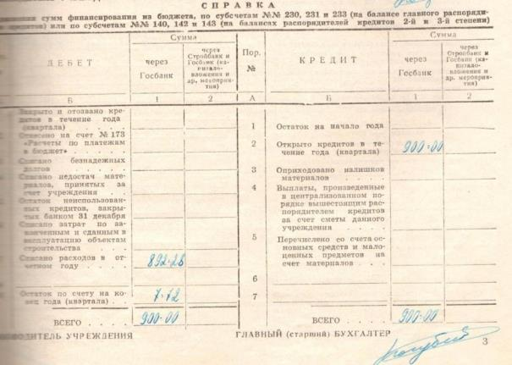
В архивном документе «Баланс исполнения сметы расходов на 1-е января 1968 г.» дела «Годовые бухгалтерские отчеты финансового отдела об исполнении сметы расходов с объяснительной запиской»
в итоговых сведениях значится:
Отдел по делам архивов департамента по делам администрации города Нефтеюганска
Фонд № 10, опись № 1, ед.хр. № 1, л. 2, 1968 год

Slide 8
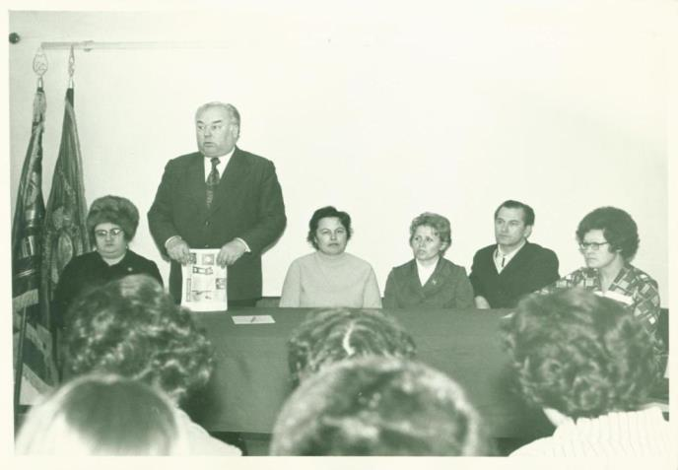
Бюджет города рассматривался исполнительным комитетом и утверждался на сессиях Совета депутатов трудящихся
На снимке Ямзин Валентин Владимирович, заведующий городским финансовым отделом (второй справа) среди членов исполнительного комитета Нефтеюганского городского время
встречи с избирателями
Отдел по делам архивов департамента по делам администрации города Нефтеюганска
Фонд № 64, опись № 19, ед.хр. № 18

Slide 9
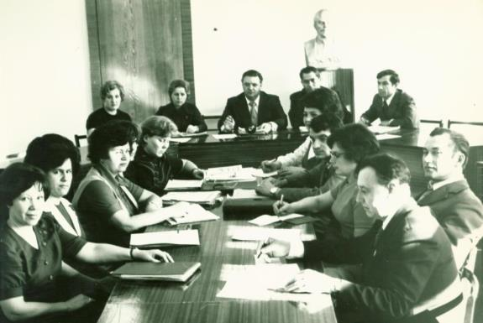
Бюджет города охватывал: сельский бюджет Чеускино и поселковый бюджет Пойковского.
На снимке члены исполнительного комитета Нефтеюганского городского Совета депутатов трудящихся во время заседания (слева направо):
1. неизвестная,
2. неизвестная,
3. Перова Зинаида Викторовна –
заведующая отделом торговли;
4. Касымова Валентина Васильевна –
заведующая коммунальным отделом;
5. Ямзина Галина Максимовна –
председатель городской плановой
комиссии;
6.Эльстер Юлий Георгиевич –
заместитель председателя
исполнительного комитета;
7. Букалов Борис Алексеевич -заведующий
ГОРОНО;
8. Клиндухов Анатолий Иванович –
секретарь исполнительного комитета;
9. Малышева Алла Ивлиевна –
заведующая общим отделом;
10. Гильман Илья Александрович - главный врач санитарно-эпидемиологической станции;
11. Бухер С.М. - заведующая организационным отделом;
12. Ямзин Валентин Владимирович- заведующий городским финансовым отделом;
13.Нанаев П.А.- председательЧеускиного сельского совета
Отдел по делам архивов департамента по делам администрации
города Нефтеюганска
Фотофонд, опись № 1, ед. хр. № 1833. 1972 год

Slide 10
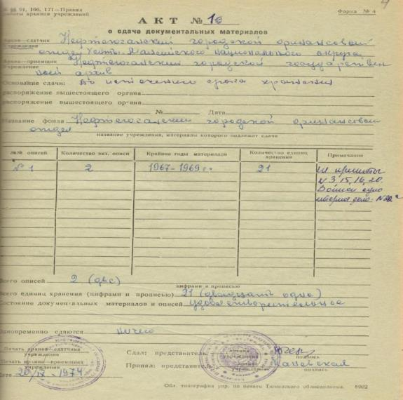
С 1974 года документы основной управленческой деятельности отдела финансов с 1967 года начали поступать на хранение в архив
Отдел по делам архивов департамента по делам администрации города Нефтеюганска
Фонд № 10, опись № 1, дело фонда

Slide 11
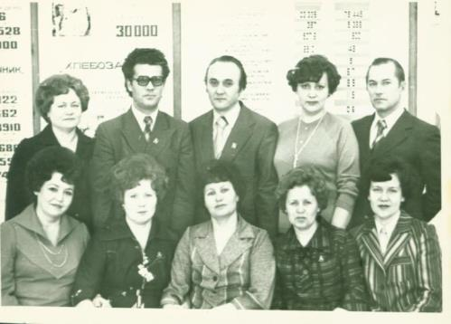
В ведении горфинотдела находились три бухгалтерии: городского отдела народного образования, городской больницы и горисполкома.
На снимке работники исполнительного комитета Нефтеюганского городского Совета народных депутатов. 1 ряд слева направо:
-Малышева Алла Ивлиевна-заведующая общим отделом;
-Касымова Валентина Васильевна-заведующая коммунальным отделом;
-Морозова Надежда Леонтьевна - заведующая отделом культуры,
-Ямзина Галина Максимовна - председатель городской плановой комиссии,
2 ряд слева направо:
-Пяткова Евгения Александровна – секретарь исполнительного комитета,
-Лихачев Геннадий Петрович-заведующий ГОРОНО;
-Головань Ю.Г.- заместитель председателя исполкома;
-Никольская Нина Николаевна - заведующая отделом социального обеспечения;
-Ямзин Валентин Владимирович - заведующий финансовым отделом у стенда с показателями работы
Отдел по делам архивов департамента по делам
администрации города Нефтеюганска
Фотофонд, опись № 1, ед. хр. 1837. 1979 год

Slide 12
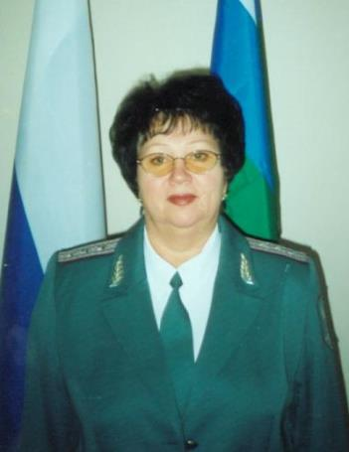
Лидия Захаровна Рябова (Наумова):
1981-1990 годы – начальник финансового отдела исполнительного комитета Нефтеюганского городского Совета депутатов трудящихся;
позже - советник налоговой службы РФ первого ранга, руководитель инспекции МНС России г.Нефтеюганска
Отдел по делам архивов департамента по делам администрации города Нефтеюганска
Фотофонд, опись № 1, ед. хр. № 1134. 2001 год

Slide 13
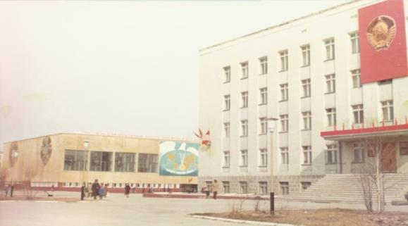
Административное
здание горисполкома
(общий вид)
Структура финансового отдела 1967-1981 г.г.:
-главная бухгалтерия;
-бюджетная группа;
-отдел государственных доходов.
Структура финансового отдела 1982-1989 г.г.:
-руководство и контроль, организационные вопросы;
-бюджетный отдел;
-отдел государственных доходов;
-отдел кадров;
-бухгалтерия .
Структура финансового отдела 1990-1997 г.г.:
-руководство и контроль, организационные вопросы;
-бюджетный отдел;
-бухгалтерия
В 1991 году исполнительные комитеты Нефтеюганского городского Совета депутатов трудящихся реорганизованы в новый орган исполнительной власти: администрация города Нефтеюганска.
С 1992 года главный финансовый орган города Нефтеюганска переименован в комитет финансов администрации города, сохранив за собой исполнение всех функций и направлений деятельности
Отдел по делам архивов департамента по делам администрации города Нефтеюганска
Фотофонд, опись № 1, ед.хр. № 668. 1985 год; фонд №10 опись №1

Slide 14
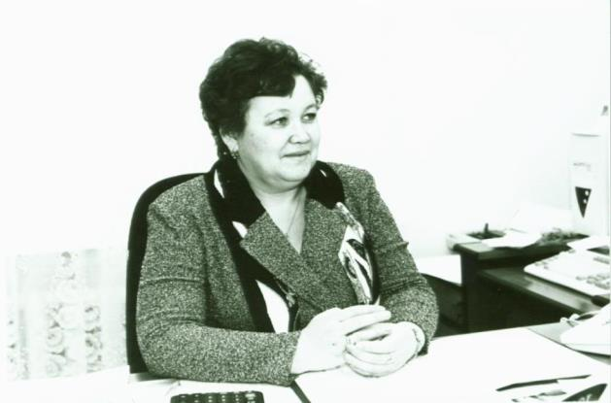
С 1992 года главный финансовый орган города Нефтеюганска переименован в комитет финансов администрации города, сохранив за собой исполнение всех функций и направлений деятельности
Лидия Ильинична Овсянникова - заведующая финансовым отделом, далее – комитетом по финансам администрации города Нефтеюганска, за рабочим столом в кабинете.
Годы работы: 1990-1999
Отдел по делам архивов департамента по делам администрации города Нефтеюганска
Фотофонд, опись № 1, ед. хр. № 1738. 2001 год

Slide 15
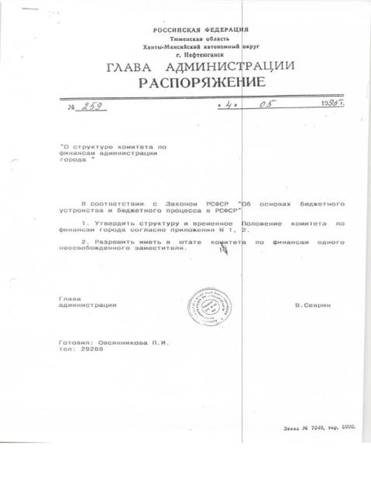
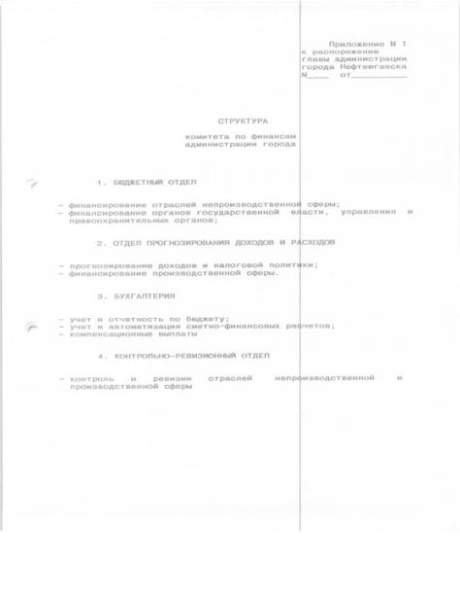
Отдел по делам архивов департамента по делам администрации города Нефтеюганска
Фонд № 68, опись № 1, ед. хр. № 375. 1995 год

Slide 16
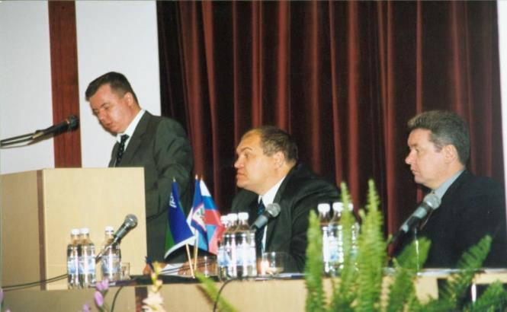
На снимке: во время торжественного совещания в связи с приездом Губернатора Тюменской области (слева направо):
-Егорцев Дмитрий Александрович, председатель комитета по финансам администрации города, заместитель главы местного самоуправления по экономическим вопросам;
-Буров Сергей Владимирович, председатель Думы города Нефтеюганска, 2006-2011 годы – глава администрации города Нефтеюганска;
-Сергей Собянин - Губернатор Тюменской области (ныне – мэр города Москва)
Егорцев Дмитрий Александрович в 1999 году был назначен председателем комитета по финансам администрации города Нефтеюганска. В 2006 году комитет по финансам переименован, одновременно изменив свой статус в департамент финансов, который действует и по сегодняшнее время в администрации города Нефтеюганска. На протяжении нескольких лет Дмитрий Александрович совмещал свою должность с должностью заместителя главы местного самоуправления
Отдел по делам архивов департамента по делам администрации города Нефтеюганска
Фотофонд, опись № 1, ед.хр. № 2190, 2005 год

Slide 17
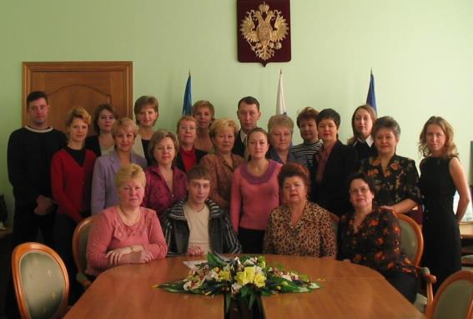
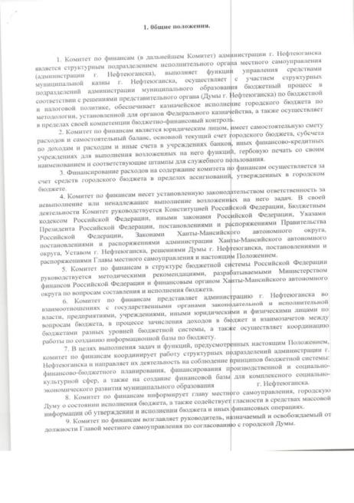
Работники комитета по финансам администрации города Нефтеюганска
в малом зале заседаний администрации города в День города.
Первый ряд слева на право:
1)Зверева Лидия Леонидовна;
2) Михайлов Александр
3)Тараканова Вера Гавриловна;
4) Захарова Людмила Филипповна
16.10.2004. Фонд пользования
Отдел по делам архивов департамента по делам администрации города Нефтеюганска
Фонд № 10, опись № 1, ед. хр. № 398. 2000 год

Slide 18
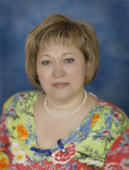
С 2008 года работу департамента финансов возглавляет Щегульная
Людмила Ивановна - директор департамента финансов.
Из биографии Л.И.Щегульной: В 1996 году окончила Омский финансово-экономический колледж по специальности «Финансист».
В 2000 году окончила Московский государственный университет сервиса по специальности «Экономист». Трудовая деятельность: С 1989 года Людмила Ивановна работает в финансовых органах администрации города.
С февраля 2007 года возглавляет Департамент финансов администрации города Нефтеюганска.
В 2008 году Людмиле Ивановне присвоено звание «Заслуженный экономист Ханты-Мансийского автономного округа - Югры»
Щегульная Людмила Ивановна,
директор департамента по делам
администрации города Нефтеюганска
2007 год. Фонд пользования
Информация из официального сайта органов местного самоуправления города Нефтеюганска

Slide 19
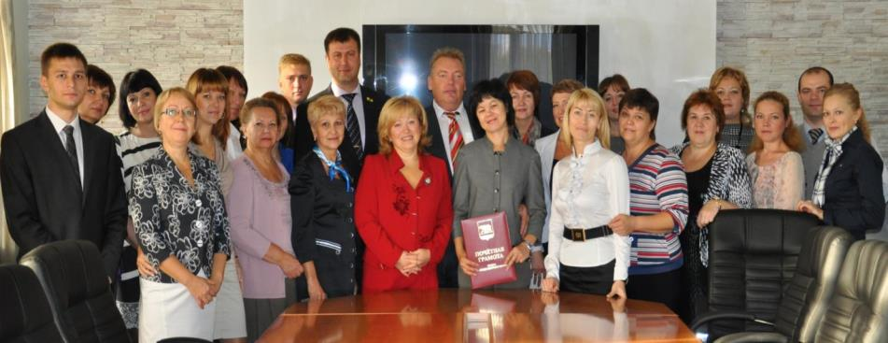
Специалисты департамента финансов администрации города Нефтюганска
в малом зале заседаний администрации города Нефтеюганска в профессиональный праздник – День финансиста.
На снимке: Щегульная Людмила Ивановна (первый ряд пятая слева), директор департамента финансов;
Бурчевский Виталий Анатольевич (второй ряд шестой слева), глава города Нефтеюганска (2011-2014 гг..);
Сивков Сергей Петрович, первый заместитель главы администрации города Нефтеюганска
Фонд пользования. 09.08.2011
Департамент финансов администрации города Нефтеюганска является органом администрации города по решению вопросов местного значения в области бюджета и финансов. Департамент финансов представляет администрацию города во взаимоотношениях с органами власти, юридическими и физическими лицами по вопросам бюджета, в процессе зачисления доходов в бюджет и взаимозачетов между бюджетами разных уровней бюджетной системы.
В установленной сфере деятельности департамент финансов осуществляет полномочия по следующим основным направлениям (областям):
нормативное правовое регулирование в пределах своей компетенции;
составление проекта бюджета города;
организация исполнения и исполнение бюджета города;
обеспечение управления муниципальным долгом города;
осуществление внутреннего муниципального
финансового контроля в сфере бюджетных
правоотношений
Информация из официального сайта органов местного самоуправления города Нефтеюганска

Slide 20
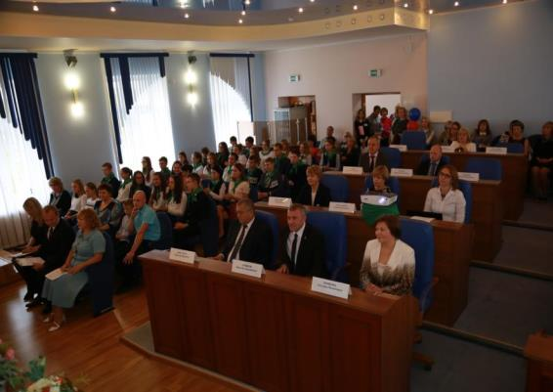
В области составления проекта бюджета города департамент финансов исполняет функции:
организует составление и непосредственно составляет проект бюджета города на очередной финансовый год и плановый период;
разрабатывает основные направления бюджетной и налоговой политики города;
разрабатывает основные характеристики проекта решения о бюджете города, распределение доходов и расходов, источников финансирования дефицита бюджета города в соответствии с бюджетной классификацией Российской Федерации;
проектирует и доводит до главных распорядителей средств бюджета города предельные объёмы бюджетных ассигнований на исполнение действующих и принимаемых расходных обязательств на очередной финансовый год и плановый период;
ежегодно организует работу Бюджетной комиссии администрации города по бюджетным проектировкам на очередной финансовый год и плановый период;
формирует и ведёт реестр расходных обязательств города, представляет его в Департамент финансов Ханты-Мансийского автономного округа - Югры;
Работники департамента финансов администрации города Нефтеюганска в большом
зале заседаний администрации на торжественном мероприятии, посвященном
профессиональному празднику – Дню финансового работника.
Первый ряд слева на право: 1-2) не установлено;
3) Щегульная Людмила Ивановна – директор департамента финансов;
4) Цыбулько Николай Ефимович – глава города Нефтеюганска (2014-2016), председатель
Думы города Нефтеюгаска (с 2014 года);
5) Арчиков Вячеслав Акиндинович - глава администрации города Нефтеюганска (2011-2016 годы);
6) Попкова Светлана Михайловна , заместитель директора департамента финансов
Ханты-Мансийского автономного округа – Югры
2014 год. Фонд пользования
разрабатывает прогноз основных характеристик (общий объём доходов, расходов, дефицита (профицита) бюджета) консолидированного бюджета города на очередной финансовый год и плановый период;
осуществляет установление, детализацию и определение порядка применения бюджетной классификации Российской Федерации в части, относящейся к бюджету города
Информация из официального сайта органов местного самоуправления города Нефтеюганска

Slide 21
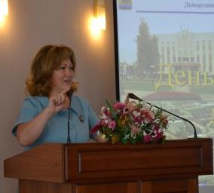
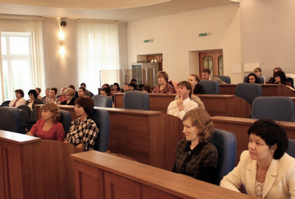
Помимо своей главной задачи по планированию и обеспечению исполнения городского бюджета, главные финансисты города выполняют и решают и другие важные задачи.
В послании Президента Российской Федерации от 25 мая 2009 года Федеральному Собранию поставлена задача совершенствования правового положения государственных (муниципальных) учреждений.
В рамках плана мероприятий состоялся и сегодняшний семинар-совещание, в котором приняли участие руководители городских департаментов, начальники финансовых служб муниципальных бюджетных учреждений. Совместно со специалистами департамента финансов администрации они обсудили планы по реализации предстоящей реформы на уровне муниципального образования город Нефтеюганск, обозначили основные проблемы, которые могут возникнуть. «В соответствии с новым законом будет изменен механизм бюджетного финансирования и степень самостоятельности каждого бюджетного учреждения», - отметила директор департамента финансов Людмила Щегульная.
Щегульная Людмила Ивановна, директор департамента финансов администрации города Нефтеюганска во время выступления перед специалистами департамента финансов в профессиональный праздник – День финансиста в большом зале заседаний администрации города
Фонд пользования. 2014 год
Специалисты департамента финансов администрации города Нефтеюганска во время торжественного мероприятия, посвященного профессиональному празднику – Дню финансиста в большом зале заседаний администрации города
Фонд пользования. 2014 год

Slide 22
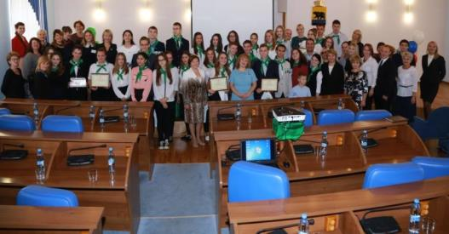
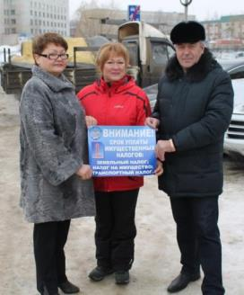
Общественная жизнь департамента финансов
Специалисты департамента финансов передают свои знания и навыки молодежи города Нефтеюганска. В стенах департамента ежегодно проходят практику студенты высших учебных российских заведений.
В рамках Всероссийской акции «День финансовой грамотности в учебных заведениях» проводится учеба молодежи.
На снимке: специалисты департамента финансов, молодежь города на торжественном мероприятии в рамках Всероссийской акции «День финансовой грамотности в учебных заведениях» большом зале администрации города
2014 год. Фонд пользования
Совместно с департаментом финансов в рамках проведения информационной кампании, направленной на информирование о приближении сроков уплаты имущественных налогов, межрайонной инспекцией Федеральной налоговой службы № 7 по ХМАО-Югре в г. Нефтеюганске проведен флешмоб, автопробег. На снимке слева направо:
1)Чекина Ирина Алексеевна – руководитель ИФНС №7,
2)Щегульная Людмила Ивановна – директор департамента финансов,
3) Арчиков Вячеслав Акиндинович – глава администрации
2014 год. Фонд пользования
Специалисты департамента финансов администрации города Нефтеюганска обобщают опыт своей деятельности в материалах, которые в дальнейшем публикуются российскими печатными изданиями, в журнале «Финансы» при Министерстве финансов Российской Федерации, изданием «Бюджетные и финансовые технологии»
Департамент финансов является членом сообщества «Финансистов России»
2013 год

Slide 23
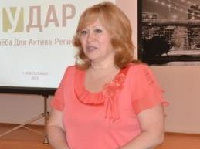
Помимо своей главной задачи по планированию и обеспечению исполнения городского бюджета, главные финансисты города выполняют и решают и другие важные задачи.
В Нефтеюганске провели финансовый «ликбез» для молодежи Директор департамента финансов городской администрации Людмила Щегульная провела финансовый «ликбез» для молодежи Нефтеюганска. Нефтеюганск, 11 октября АиФ-Югра. Мероприятие прошло в рамках проекта «УДАР» (Учеба Для Актива Региона), организованного Правительством Югры и Молодежным парламентом автономии
Людмила Ивановна Щегульная, директор департамента финансов администрации города Нефтеюганска,
во время приветственной речи перед молодежью Ханты-Мансийского автономного округа – Югры в рамках реализации проекта «УДАР»
(Учеба Для Актива Региона) в помещении зала заседаний администрации города
2014 год. Фонд пользования
Накануне встречи нефтеюганские активисты внимательно изучили проект муниципальной программы «Управление муниципальными финансами города Нефтеюганска в 2014-2020 годах». После доклада на эту тему, представленного Людмилой Щегульной, участники семинара задали несколько вопросов и даже внесли свои предложения. Живое обсуждение среди собравшихся вызвала реализация программы «Развитие физической культуры и спорта в городе Нефтеюганске». Молодежь интересовало – почему чиновники включили в программу те или иные мероприятия, и как рассчитали сметы. Теперь полученные теоретические знания молодым активистам города предстоит применить на практике. Напомним, что на муниципальном этапе окружного проекта «УДАР» участвуют 35 нефтеюганцев

Slide 24
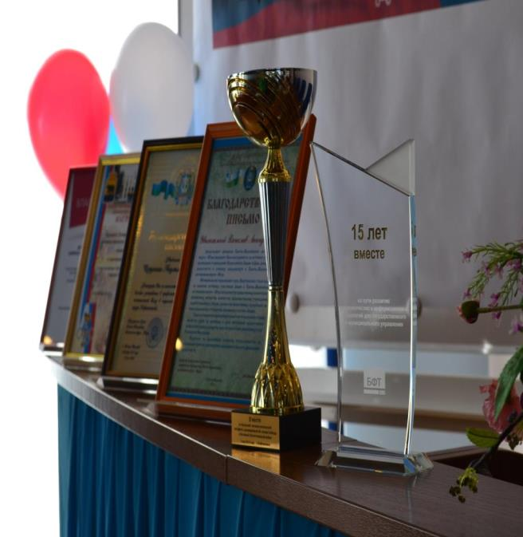
Достойно отмечены сотрудники
департамента финансов наградами и званиями на разных
уровнях:
в 2008 году Щегульной Людмиле
Ивановне, директору департамента финансов, а в 2014 году специалисту департамента Аминовой Лидии Эмблимовне присвоено почетное звание «Заслуженный экономист ХМАО-Югры»;
в 2013 году Щегульная Людмила
Ивановна награждена благодарственным письмом председателя Думы ХМАО-Югры;
в 2015 году специалисту департамента
Трусовой Вере Альбертовне вручена благодарность Губернатора ХМАО-Югры;
с 2000 по 2016 годы грамотами главы
города награждены 10 специалистов департамента финансов администрации города , а благодарственными письмами награждены 29 сотрудников департамента

Slide 25
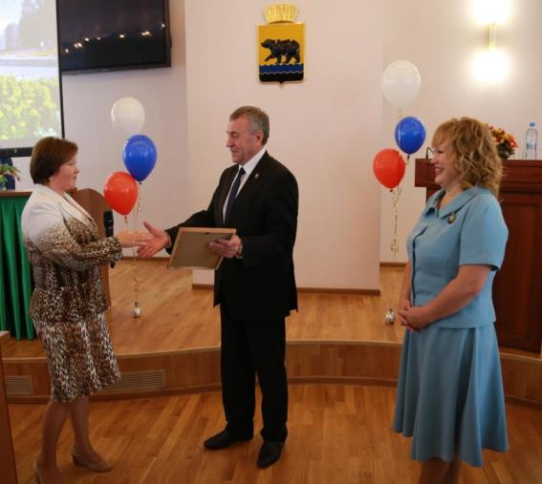
На снимке работники администрации города Нефтеюганска в помещении большого зала заседаний администрации города во время торжественного мероприятия, посвященного профессиональному празднику – Дню финансиста:
Арчиков Вячеслав Акиндинович, глава администрации города Нефтеюганска (2011-2016 годы); Попкова Светлана Михайловна (слева), заместитель директора департамента финансов Ханты-Мансийского автономного округа – Югры;
Щегульная Людмила Ивановны, директор департамент финансов администрации города Нефтеюганска
Отдел по делам архивов департамента по делам администрации города Нефтеюганска
2014 год. Фонд пользования

Slide 26
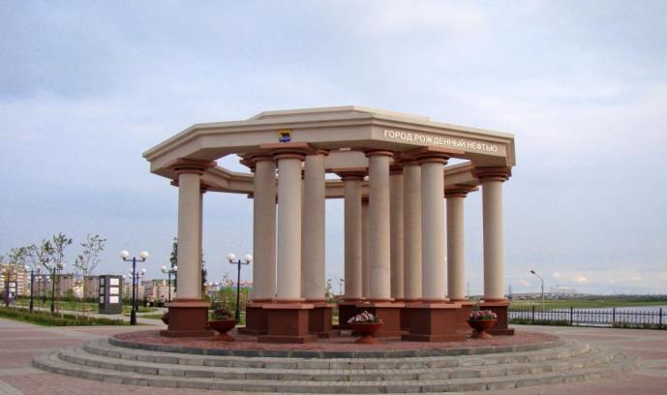
Сильна казна – сильна страна
Копейка рубль бережет – это народная мудрость и главный принцип деятельности финансиста.
Каждый из нас знает, что такое «семейный бюджет», но, увы, не каждый умеет им грамотно распорядиться.
На плечах у бюджета Нефтеюганска – 125 тысячное население нефтеюганцев. На протяжении пяти десятков лет в Нефтеюганске этим успешно занимается финансовый исполнительный орган, сегодня это – ДЕПАРТАМЕНТ ФИНАНСОВ ДАДМИНИСТРАЦИЯ ГОРОДА НЕФТЕЮГАНСКА.
«Сильна казна – сильна страна», говорит нам народная мудрость. Вот и финансисты, на ряду с другими органами власти, обеспечивая благосостояние казны, делают финансово сильным наш город Нефтеюганск, нашу страну, делают сильнее нас с вами
Фотовыставка подготовлена на основании фотодокументов, архивных документов
департамента финансов администрации города Нефтеюганска (фотофонд, опись № 1;
фонд № 10, опись № 1) специалистами отдела по делам архивов департамента по делам
администрации и департамента финансов администрации города Нефтеюганска
Нефтеюганск – моя Родина 5 часть
Продолжение следует….

